Slide 1


Play2Learn
- Danilo Vaz de Oliveira Bogue
- Liceu Santista
- Santos, SP
- 2025

Slide 2
Agenda
Introdução
Evasão escolar
Gameficação
Atores
Diagrama de Classe
Diagrama de Caso de Uso
Sistema de Elo
Sistema de Salas
Discussão
Conclusão

Slide 3
INTRODUÇÃO
Introdução
Evasão escolar
Motivação pessoal
Plataformas
Educacionais

Slide 4
PROBLEMA DE PESQUISA
Queda de engajamento e aumento da evasão no Ensino Médio.
Como tornar o estudo mais atrativo e competitivo?

Slide 5
PROBLEMA DE PESQUISA
disputa saudável
interação em tempo real,
feedback imediato

Slide 6
OBJETIVOS
Geral: Desenvolver a plataforma web Play2Learn
Específicos:
Sistema de ranking por sala
Divisões de elos por disciplina
Modo multiplayer em tempo real

Slide 7
FUNDAMENTAÇÃO TEÓRICA
Freire (1996) –
Educação libertadora; protagonismo do estudante
Moran (2015) –
Ambiente digital; dinamicidade e hipermídia
Deci & Ryan (2000) –
Teoria da autodeterminação (autonomia, competência)
Garris, Ahlers & Driskell (2002) –
Modelo CARPE (Feedback em jogos)
Bittencourt, Cazella & Isotani (2016) –
Ambientes flexíveis e interativos
UNESCO (2021) –
Integração de ferramentas digitais
Metaari (2019–2024) –
Crescimento do mercado de gamificação
Carvalho & Ishitani (2012) –
Estudos de gamificação no contexto brasileiro

Slide 8
METODOLOGIA Tipo de Pesquisa
Pesquisa Descritiva Mapeamento das características da plataforma.
Pesquisa Exploratória Investigação inicial para identificar problemas de evasão e engajamento em materiais teóricos e relatórios do IBGE e Instituto Ayrton Senna.
Estudo de Caso Aplicações de gamificação no Ensino Médio.

Slide 9
METODOLOGIA Coleta de dados
Revisão de Literatura Seleção de artigos, teses e relatórios sobre gamificação e engajamento escolar.
Entrevistas pessoais Foram realizadas entrevistas informais com conhecidos que ainda fazem pare do Ensino Médio, para mapear hábitos de estudo e motivação
Fontes Secundárias Estatísticas de evasão e desempenho (IBGE, INEP, publicações institucionais)

Slide 10
METODOLOGIA Experimento
Local: Liceu Santista (Santos/SP) — laboratórios de informática e salas de aula.
Participantes: Alunos: turma-piloto de 2ª série 16 alunos, selecionados por conveniência.
Período: Dia 29 de maio de 2025, durante o período da tarde, teste em laboratório de informática

Slide 11
DESENVOLVIMENTO Atores
Aluno
Professor
Diretor
Administrador

Slide 12
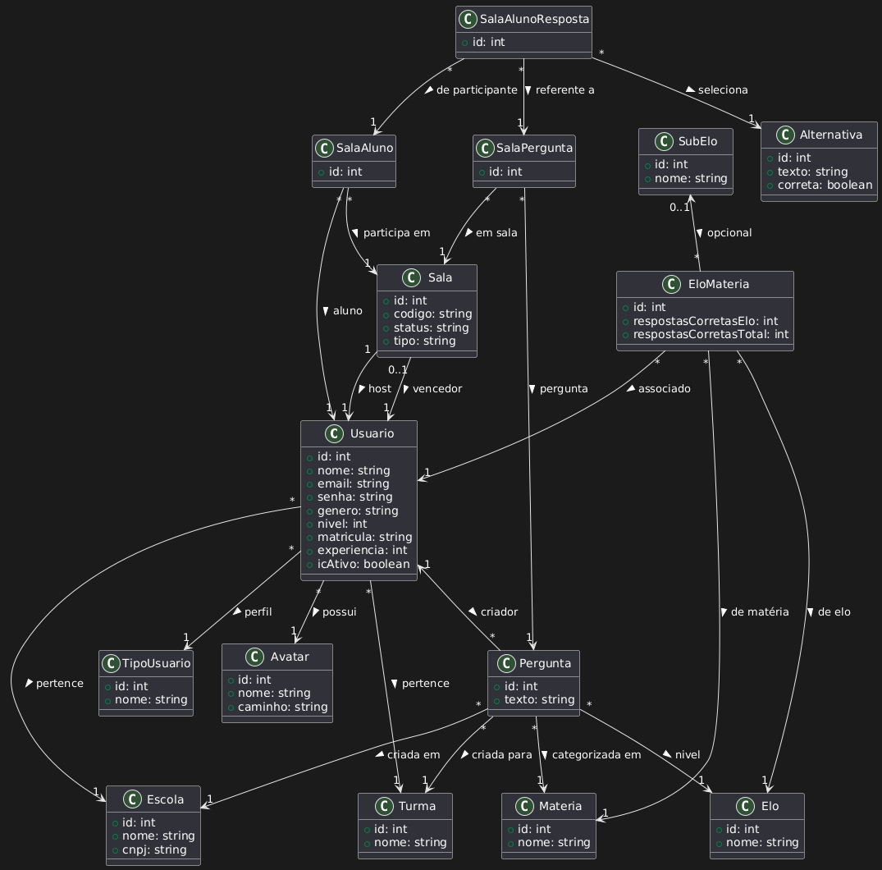
DESENVOLVIMENTO
Diagrama de Classe

Slide 13
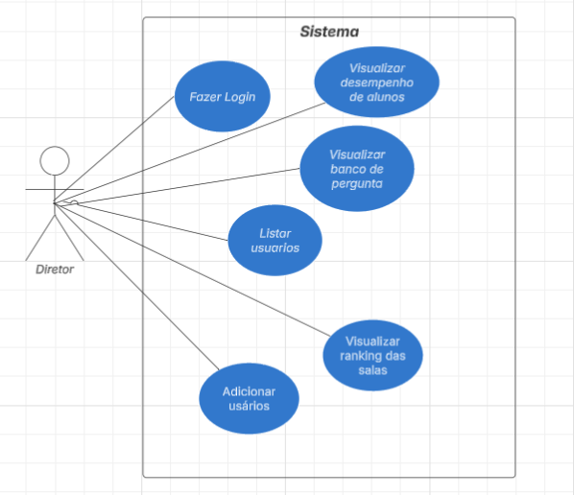
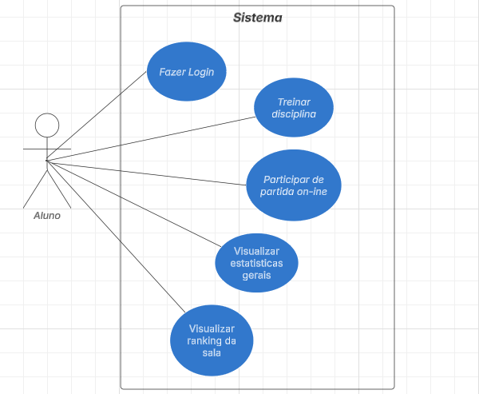
DESENVOLVIMENTO
Diagramas de Caso de Uso

Slide 14
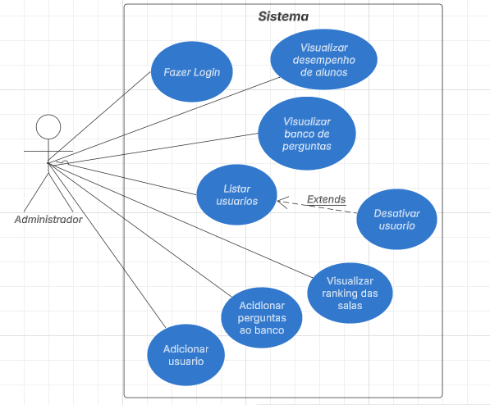
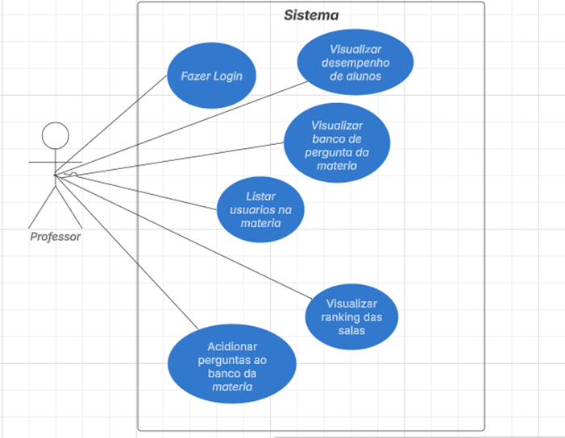
DESENVOLVIMENTO
Diagramas de Caso de Uso

Slide 15




DESENVOLVIMENTO
React em Typescript para o front-end
Back-end nodejs
Banco de dados MySql
Comunicação com socketIO

Slide 16
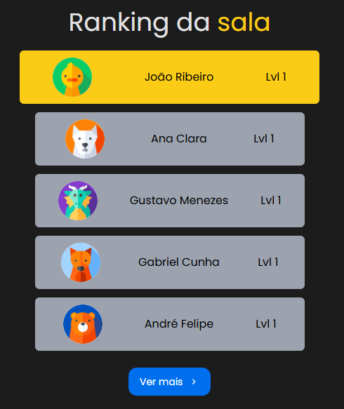
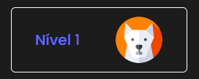
DESENVOLVIMENTO
Gamificação na plataforma
- Sistema de níveis
- Sistema de ranking
- Sistema de modo online
- Sistema de elos

Slide 17
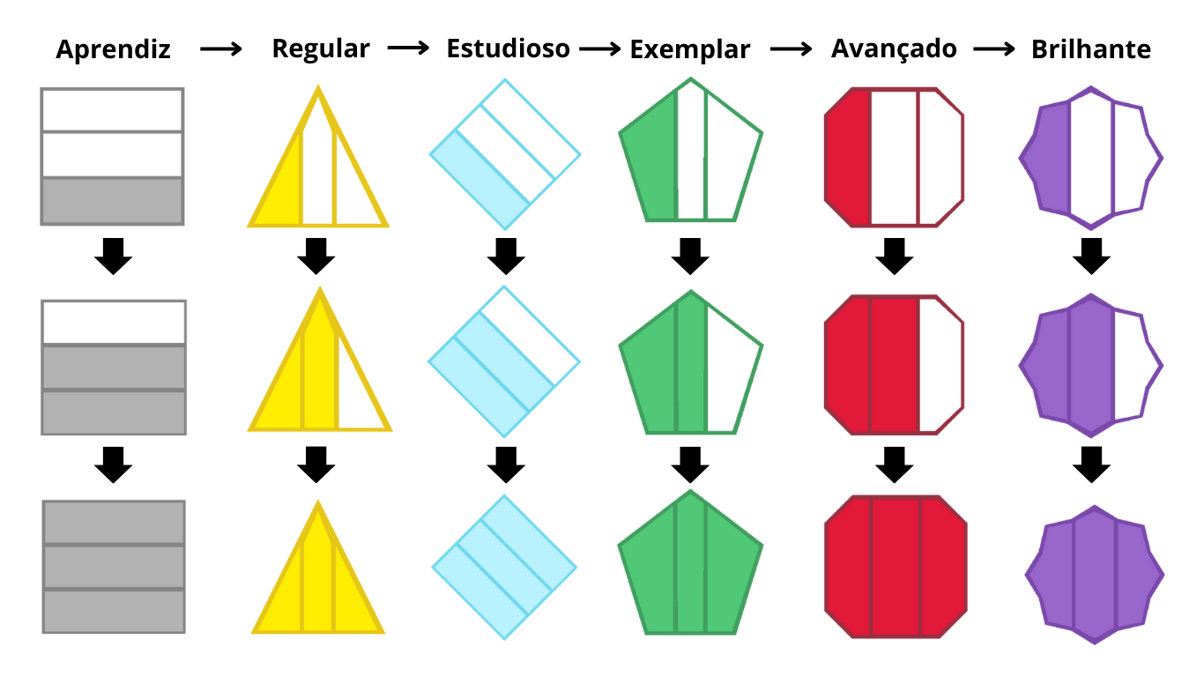
DESENVOLVIMENTO
Sistema de elos

Slide 18
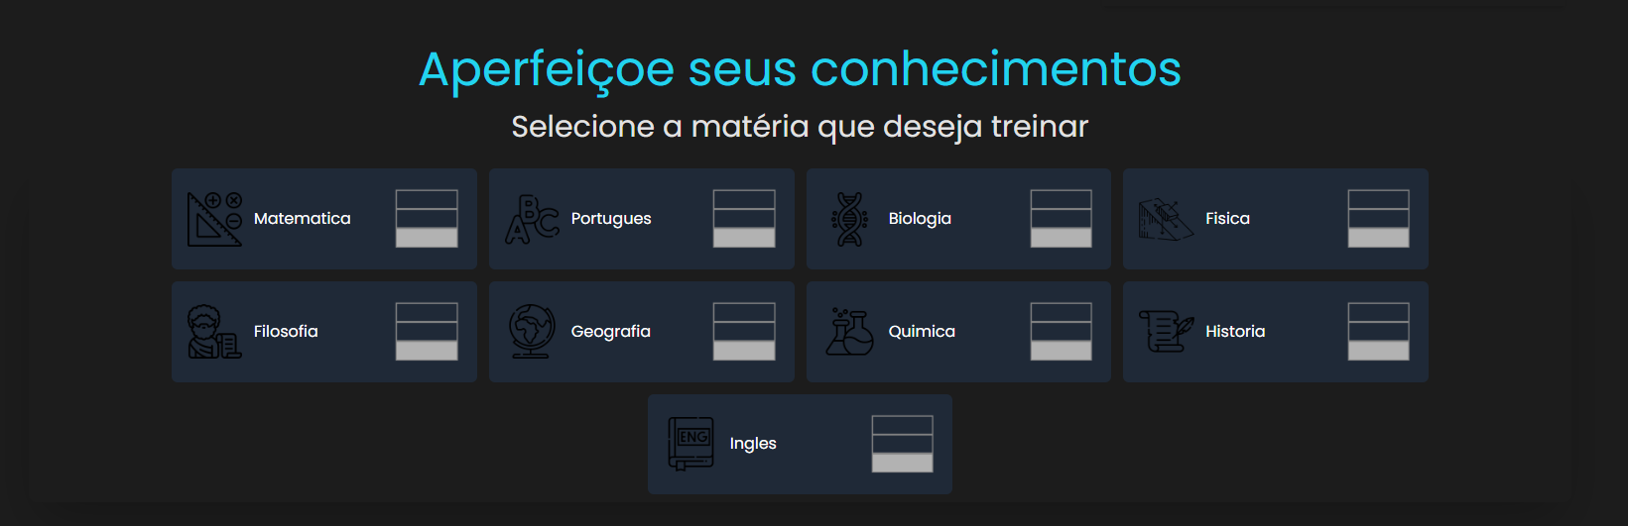
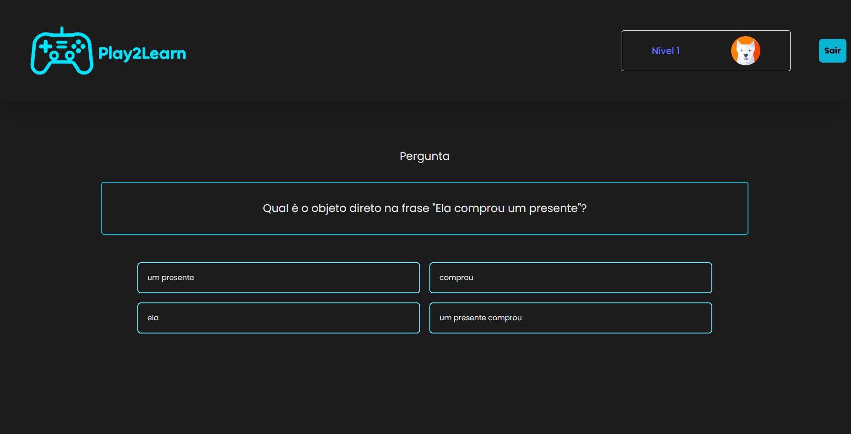

DESENVOLVIMENTO
Sistema de salas (offline)

Slide 19
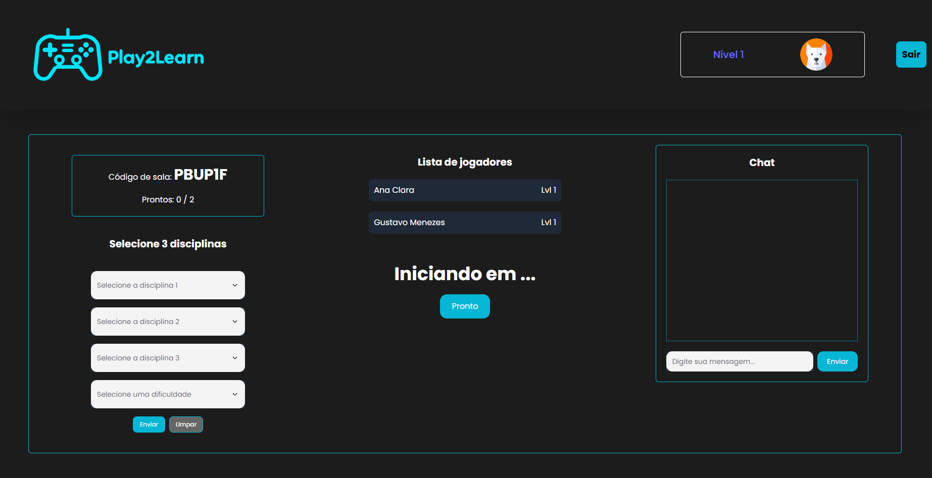
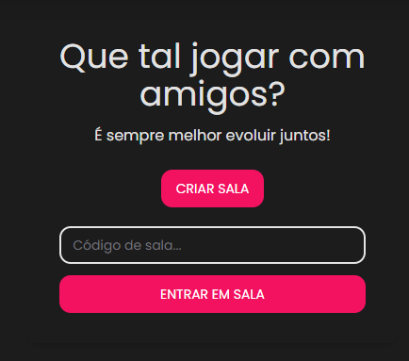
DESENVOLVIMENTO
Sistema de salas (online)

Slide 20
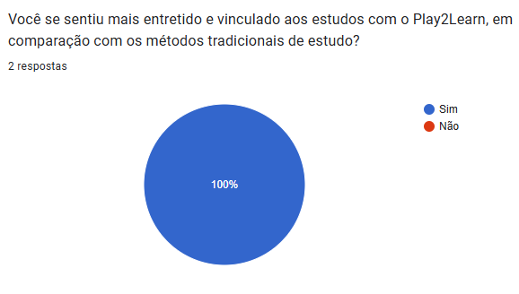
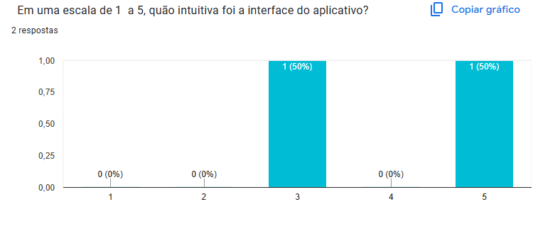
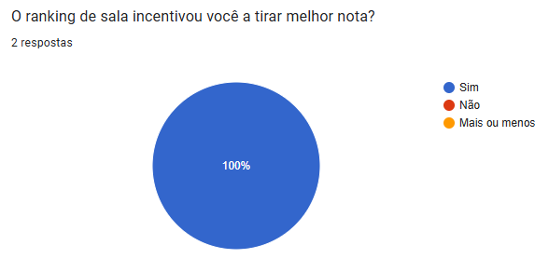
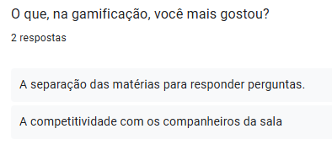
DISCUSSÃO
Resultados
Os alunos acharam a abordagem interessante .
Conseguiram se concentrar mais na matéria.
Acharam a competitividade saudável.

Slide 21
CONCLUSÃO
Todos objetivos propostos alcançados.
O uso de gameficação é futuro da educação.
Play2Learn pode virar algo muito maior.

Slide 22
TRABALHOS FUTUROS
Expansão para outras escolas e séries
Testes de longo prazo
Integração de analytics avançados e AI

Slide 23
REFERÊNCIAS
BITTENCOURT, I. I.; CAZELLA, P. S.; ISOTANI, S. Design de ambientes de aprendizagem flexíveis e interativos: abordagens inovadoras baseadas em tecnologia. In: SIMPÓSIO BRASILEIRO DE INFORMÁTICA NA EDUCAÇÃO (SBIE), 27., 2016, Uberlândia. Anais… Porto Alegre: Sociedade Brasileira de Computação, 2016.
BRASIL. Ministério da Saúde; Comissão Nacional de Incorporação de Tecnologias no Sistema Único de Saúde (CONITEC). Protocolo Clínico e Diretrizes Terapêuticas do Transtorno do Déficit de Atenção com Hiperatividade. Diário Oficial da União, Brasília, 3 ago. 2022. Disponível em: https://www.gov.br/saude/pt-br/assuntos/pcdt/arquivos/2022/portaria-conjunta-no-14-pcdt-transtorno-do-deficite-de-atencao-com-hiperatividade.pdf. Acesso em: 13 maio 2025, 20:00 h.
CARVALHO, R. N. S.; ISHITANI, L. Gamificação e aplicativos móveis para aprendizagem. In: SIMPÓSIO BRASILEIRO DE JOGOS E ENTRETENIMENTO DIGITAL (SB GAMES), 2012, Porto Alegre. Anais… Porto Alegre: SBC, 2012.
DOMÍNGUEZ, A. et al. Gamifying learning experiences: Practical implications and outcomes. Computers & Education, v. 63, p. 380–392, 2013. DOI: 10.1016/j.compedu.2012.12.020.
FERNANDES, C. Teorias da aprendizagem: Piaget, Ausubel e Vygotsky. 4. ed. São Paulo: Loyola, 2010. ISBN 978-85-01-33461-0.
FREIRE, P. Pedagogia da autonomia: saberes necessários à prática educativa. 1. ed. São Paulo: Paz e Terra, 1996. ISBN 978-85-7300-029-5.
HAMARI, J.; KOIVISTO, J.; SARSA, H. Does gamification work? — A literature review of empirical studies on gamification. In: 2014 47th Hawaii International Conference on System Sciences, 2014. p. 3025–3034. DOI: 10.1109/HICSS.2014.377.
IBGE. Educação infantil cresce em 2023 e retoma patamar pré-pandemia. Agência de Notícias IBGE, Rio de Janeiro, 04 dez. 2024. Disponível em: https://agenciadenoticias.ibge.gov.br/agencia-noticias/2012-agencia-de-noticias/noticias/42083-educacao-infantil-cresce-em-2023-e-retoma-patamar-pre-pandemia. Acesso em: 13 maio 2025, 20:00 h.
IBGE. Um em cada cinco brasileiros com 15 a 29 anos não estudava e nem estava ocupado em 2022. Agência de Notícias IBGE, Rio de Janeiro, 16 fev. 2023. Disponível em: https://agenciadenoticias.ibge.gov.br/agencia-noticias/2273-agencia-de-noticias/noticias/30651-um-em-cada-cinco-brasileiros-com-15-a-29-anos-nao-estudava-e-nem-estava-ocupado-em-2022. Acesso em: 13 maio 2025, 20:00 h.
INSTITUTO AYRTON SENNA. Relatório Anual 2021. São Paulo: Instituto Ayrton Senna, 2022. Disponível em: https://www.institutoayrtonsenna.org.br/relatorios/RelatorioAnual2021.pdf. Acesso em: 13 maio 2025, 20:00 h.

Slide 24
AGRADECIMENTOS (OPCIONAL)
AGRADECIMENTOS À FAMÍLIA, PROFESSORES, COLEGAS, ETC)

